Slide 1
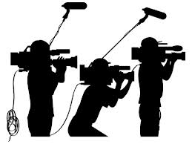
iNteRvJU

Slide 2
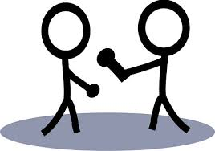
najzastupljeniji i najpopularniji oblik izražavanja
talk show
1836. Gordon Benet
1861. Grilij
1927.

Slide 3
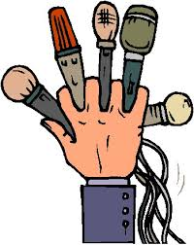
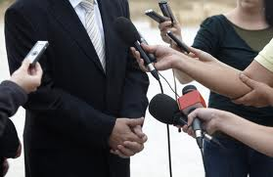
METOD prikupljanja podataka
- za sve ostale oblike novinarskog izražavanja
- od merodavne ličnosti dobija mišljenje
- fundamentalni akt istraživačkog novinarstva
SAMOSTALAN ŽANROVSKI OBLIK u kome novinar, u ime javnosti,
sagovornika pita ono što bi najviše interesovalo njegove čitaoce,
slušaoce i gledaoce

Slide 4
klasicni
interpretativni
reportažni
kolektivni
konferencija za štampu
anketa
klasičan
improvizovani
kombinovani
KlASIČNI INTERVJU ili INTERVJU PITANJE-ODOVOR- faktografski oblik novinarskog izražavanja, gde se u formi dijaloga kroz pitanja i odgovore, u razgovoru sa određenom ličnosti, javnosti pružaju informacije o pojavi, događaju, problemu
INTERVJU PORTRET ili INTERVJU PROFIL- novinar slika sagovornika rečima, kombinujući elemente njegove biografije, odgovore na pitanja, opis izgleda i ponašanja sagovornika za vreme intervjua, karakteristične detalje ambijenta u kome sagoovrnik živi i radi, anegdote iz njegovog života itd.

Slide 5
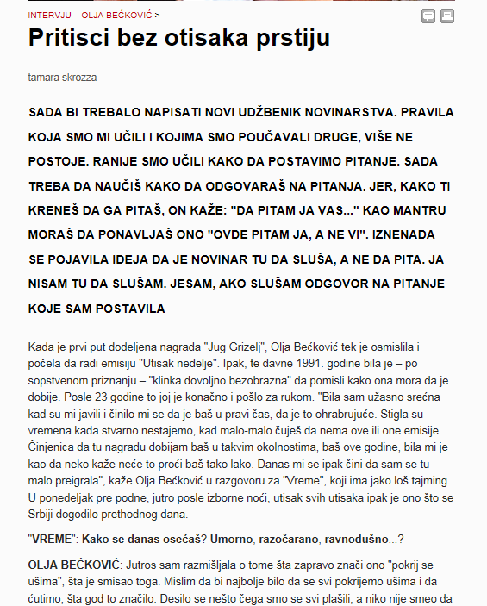

Slide 6
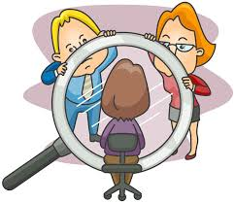
Početak intervjua (lid) obično sadrži suštinu samog intervjua, ili neki citat (odgovor na pitanje) sagovornika za koji se veruje da može da privuče pažnju čitaoca na čitanje celog teksta (primer Vuk Bojović).
Često se uz intervjue plasiraju i antrfilei koji sadrže dodatne podatke, objašnjenja situacija iz sagovornikovog života koji tumače, ekspliciraju, objašnjavaju ili samo zabavljaju (primer Božidar Đelić).

Slide 7
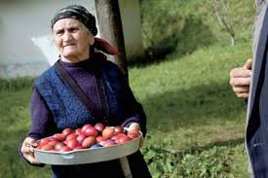
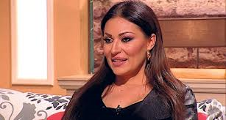
2 osnovne vrste sagovornika
Obični građani
Javne (medijske) ličnosti

Slide 8
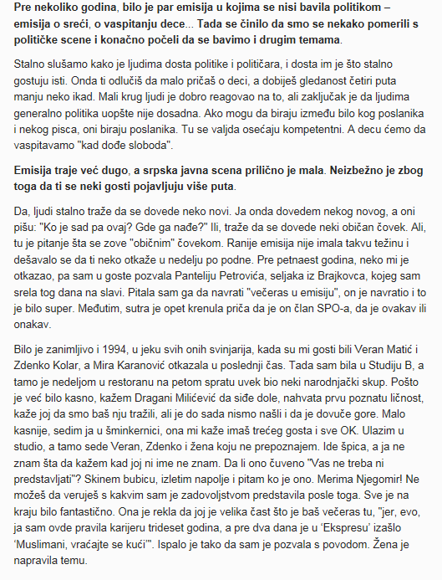

Slide 9
Faze rada na intervjuu
PRIPREMA
IZBOR TEME - zašto baš ona? i zašto baš tada?
IZBOR LIČNOSTI
IZBOR PITANJA- da li ste..., “otvaranje sagovornika”, “stari zečevi”
KOMPOZICIJA

Slide 10
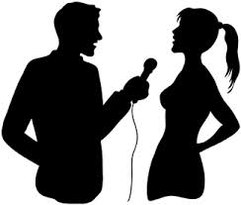
AUTORIZACIJA
Postupak u kome se intervju pre objavljivanja salje sagovorniku na uvid radi ispravljanja eventualnih grešaka i dobijanja sagovornikove saglasnosti da se tekst u predloženoj formi objavi- fer odnos!

Slide 11
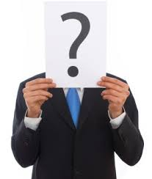
3 najčešća pitanja
Koje dužine bi trebalo da bude?
Ima li pun naslovni blok?
Da li je autorizacija neophodna?

Slide 12
Saveti za vođenje razgovora
Ne započinjite razgovor ako sagovornika niste oslobodili svih strahova
Ne plašite se da ćete ispasti neznalica. Dobar novinar ne mora sve da zna, ali mora da zna kome da se obrati (ko zna)
Cilj je da navedete osobu da govori o bilo čemu, ne bi li počela pričati i o onome zbog čega ste tu.

Slide 13
da/ne pitanja
pitanja koja vode u monolog ( kao prva osoba u kampanji za čišćenje grada od porno prodavnica, šta mislite, u čemu je problem?- Koji je glavni razlog vašeg protivljenja porno prodavnicama?)
kratko i jasno pitanje (Da se vratimo na vašu primedbu o vlasnicima koji napuštaju svoje ljubimce, da li smatrate da bi to trebalo kazniti, mislim preduzeti mere protiv njih jer se to često dešava, dobiju ih na poklon, pa shvate da ih ne žele?-Kakvu kaznenu politiku biste odredili protiv onih koji napuštaju ljubimce?)
izbegavati dvostruka pitanja ( U kojoj formi će biti demonstracije i da li mislite da će ih opština primetiti?, Kakav oblik demonstracija planirate?... Kakav će efekat, po Vašem mišljenju, one imati na opštinsko veće?)
izbegavanje komentara i pitanja ( Večerašnja premijera filma bila je fenomenala. Aplauz koji je trajao nekoliko minuta, nasmejana lica...)

Slide 14
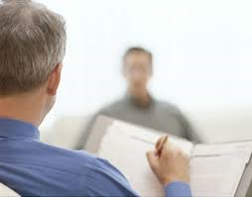
ZADATAK

Slide 15
HVALA NA PAŽNJI !
novinarskaradionica@gmail.com

